Slide 1
Claude Skill 심화

Slide 2
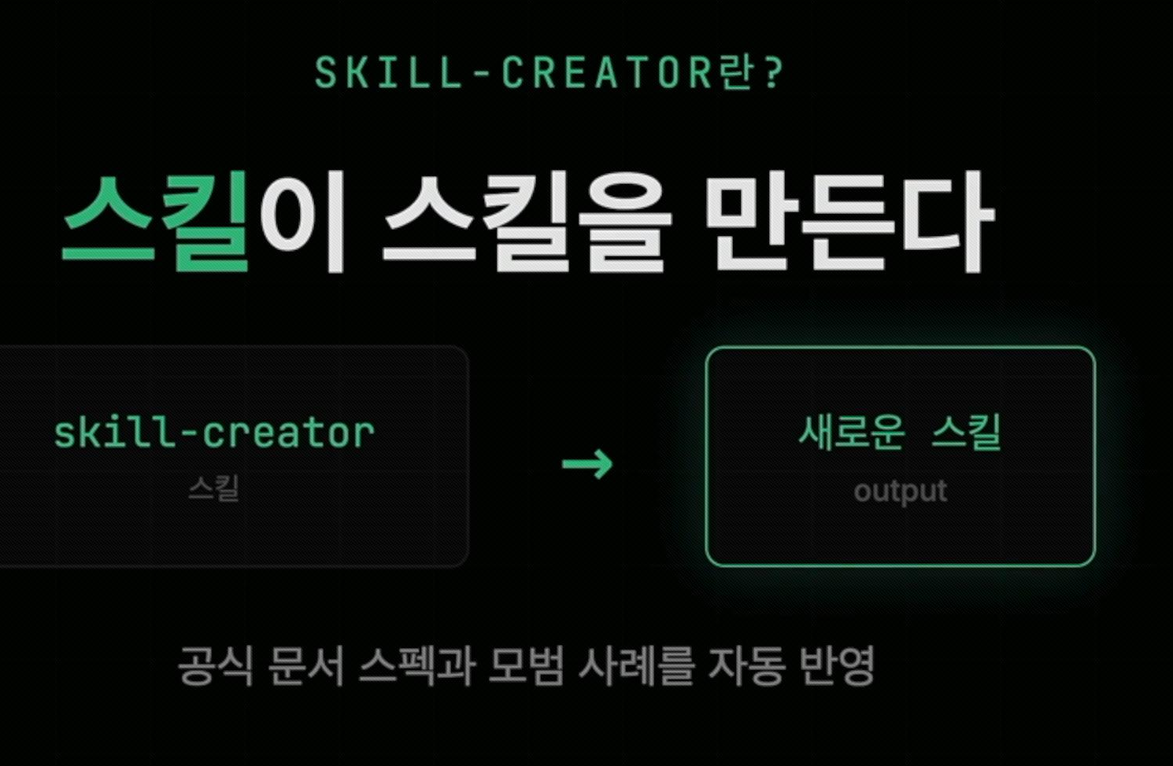
스킬 생성 방식 비교
요약 : 공식 문서로 Skill을 만들기 보단 skill-creator 스킬을 사용하여
내가 만들고 싶은 스킬을 생성하는게 간편하고 좋다.
→ skill-creator 스킬은 Claude Code 공식에서 추천하는 Skill 생성
모범사례를 기반으로 내가 만들려고 하는 Skill을 구성하기
때문이다.

Slide 3
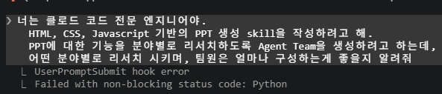
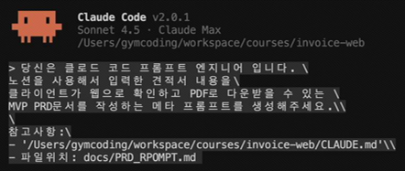
주제에 대한 정보 탐색 (메타 프롬프트)
→ 하나도 모른다는 가정하에 탐색을 진행시킨다.
특정주제에 대해 어떡게 정리해야할지 모를 때, 클로드에게 어떤식으로 분류를 나눠 Agent Team 팀원에게 배분해야할지 또 팀원은 몇 명으로 구성할지 질의 (탐색) 한다.
※ 메타프롬프트로 PRD 생성하기 강의 참조

Slide 4
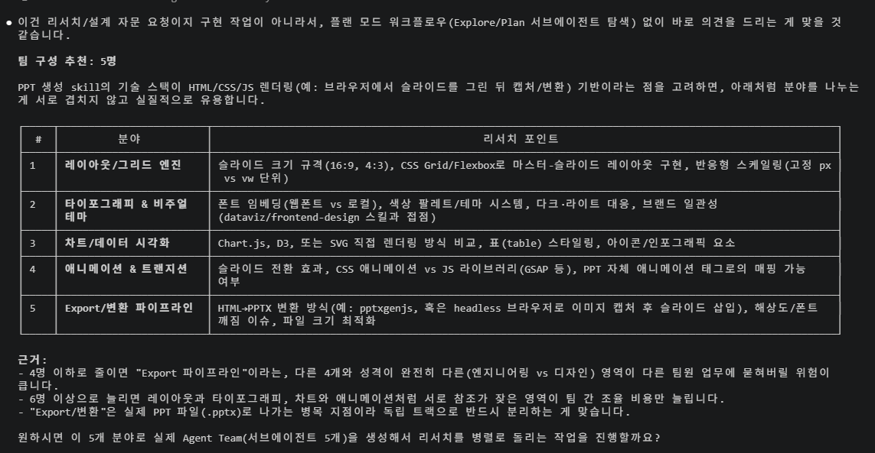
탐색 결과 확인

Slide 5
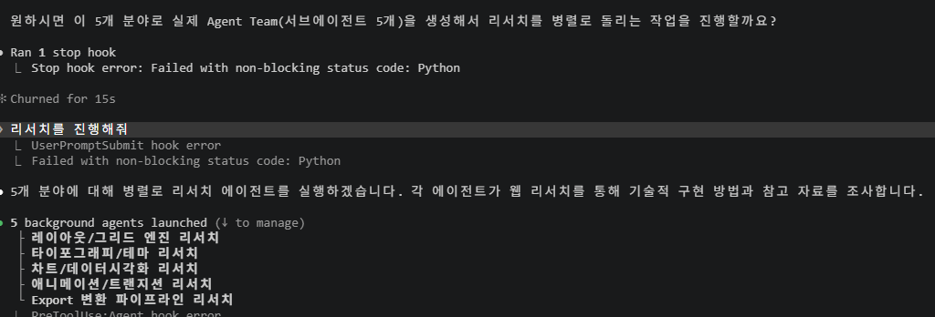
탐색 정보를 바탕으로 주제별 세부 탐색 진행

Slide 6
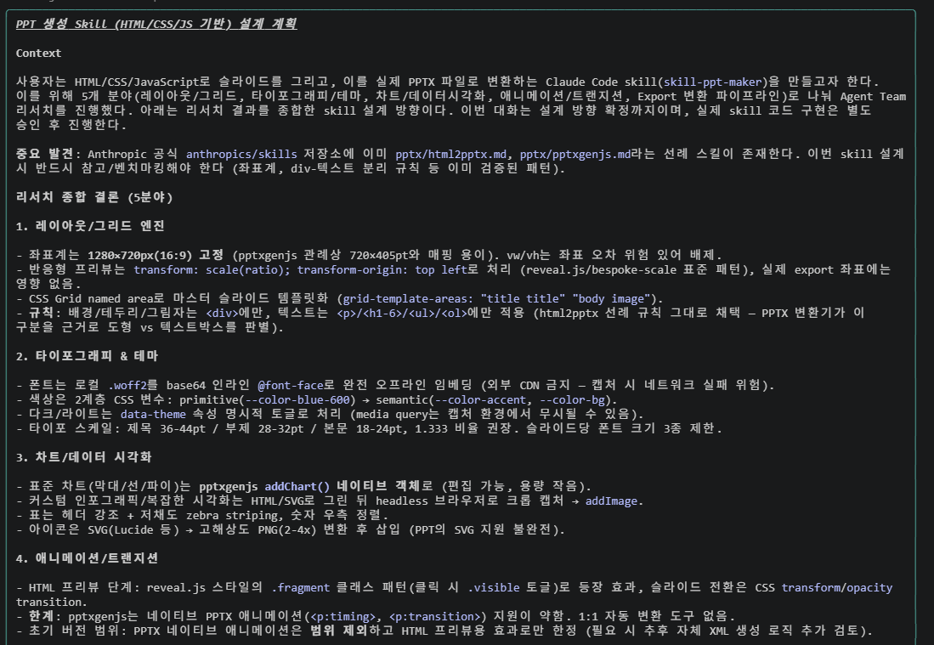
리서치 결과 확인
각 팀원이 주제별 조사해온 자료를 리드(메인 콘텍스트 세션)이
취합 및 보고.
내용을 읽어보면 대충 맞는것 같으나, 해당 내용을 바탕으로 스킬을 작성시, 스킬의 결과물 샘플을 확인하는것 이 좋다.
---
해당 리서치에 대한 자료 파일로 정리해주고, 해당 정보를 기반으로 스킬을 생성할 경우, 스킬에 의해 만들어지는 PPT 샘플을 확인하고 싶어.
파일위치 : 프로젝트 스코프 내 생성
---
상기와 같이 추가 요청.

Slide 7
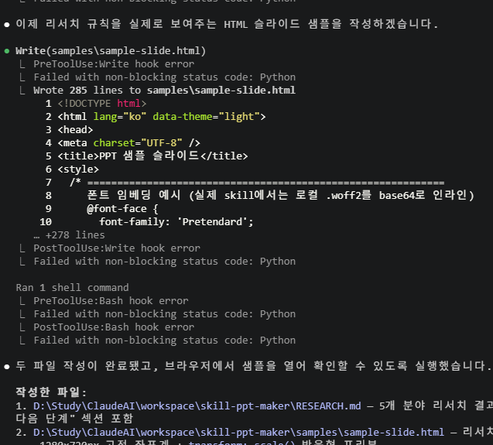
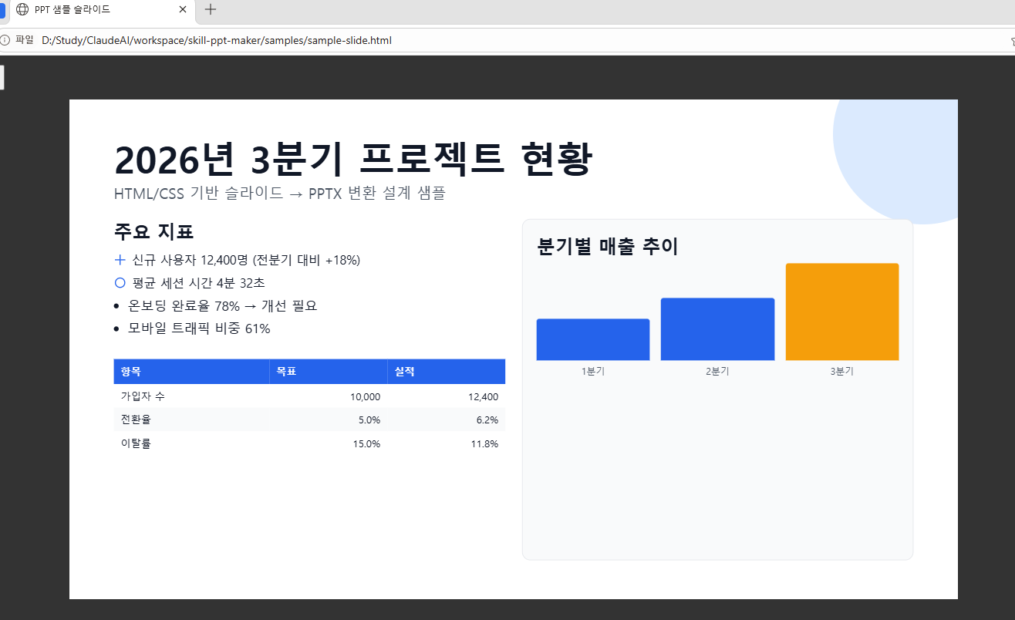
샘플 결과 확인

Slide 8
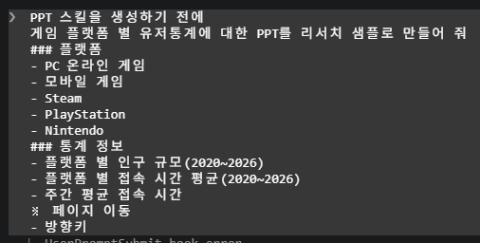
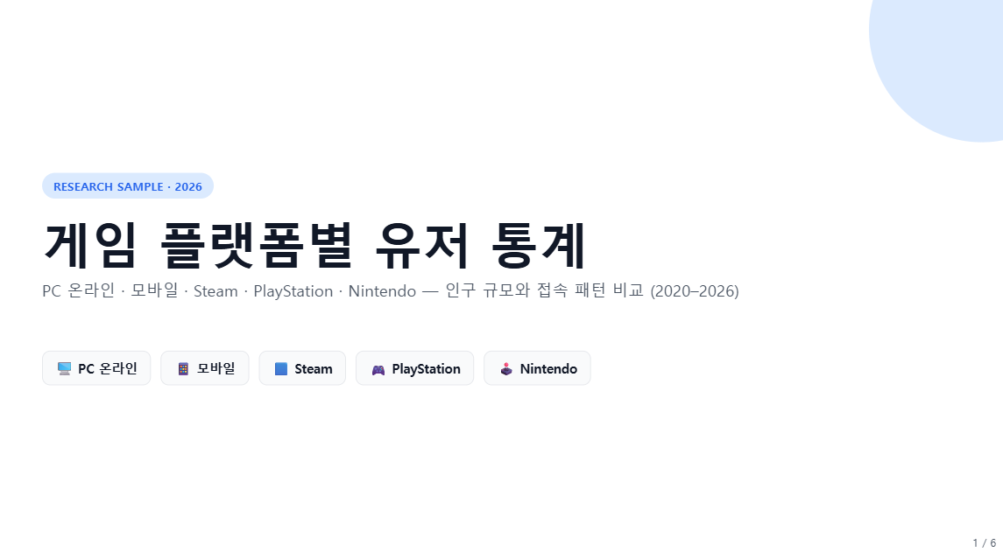
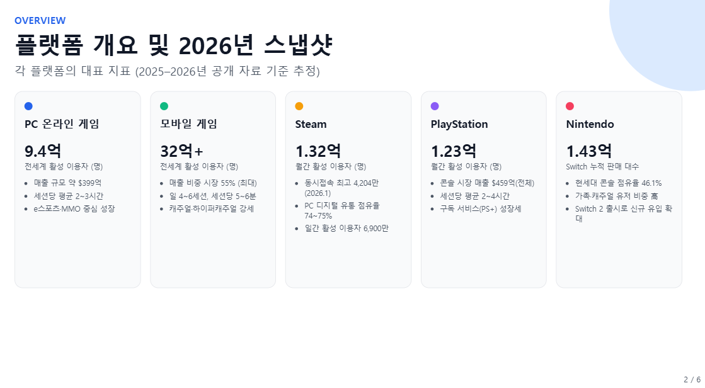
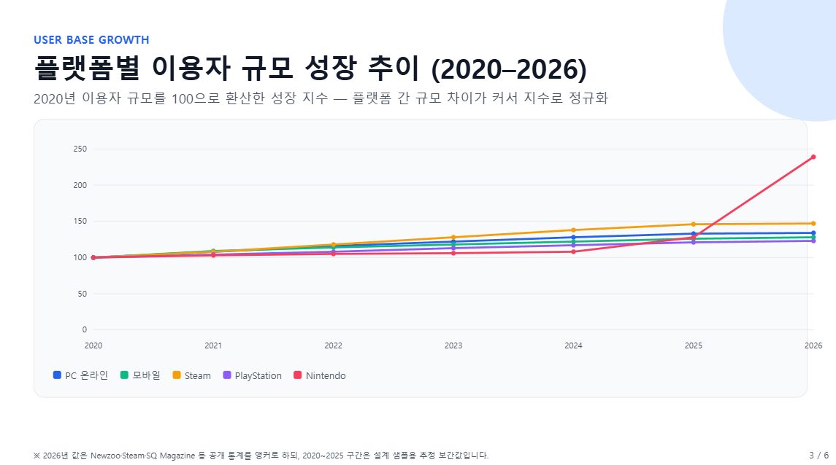
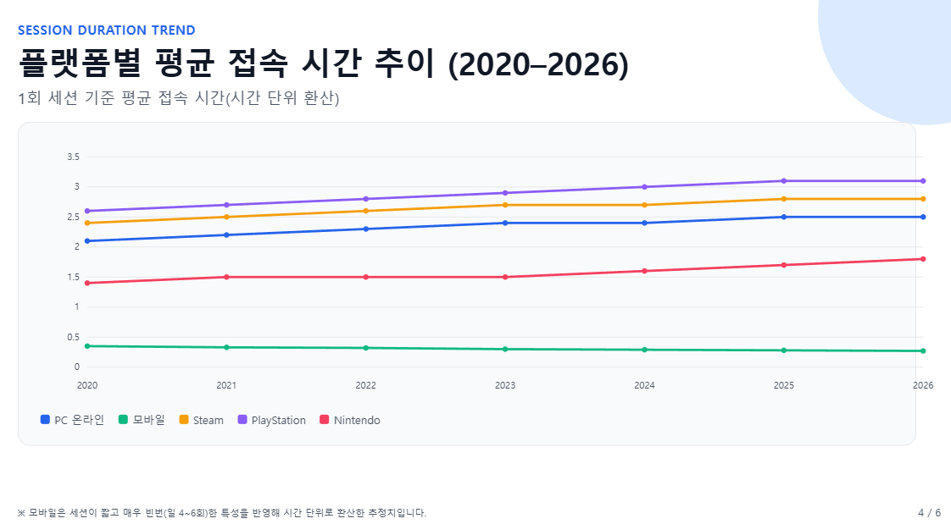
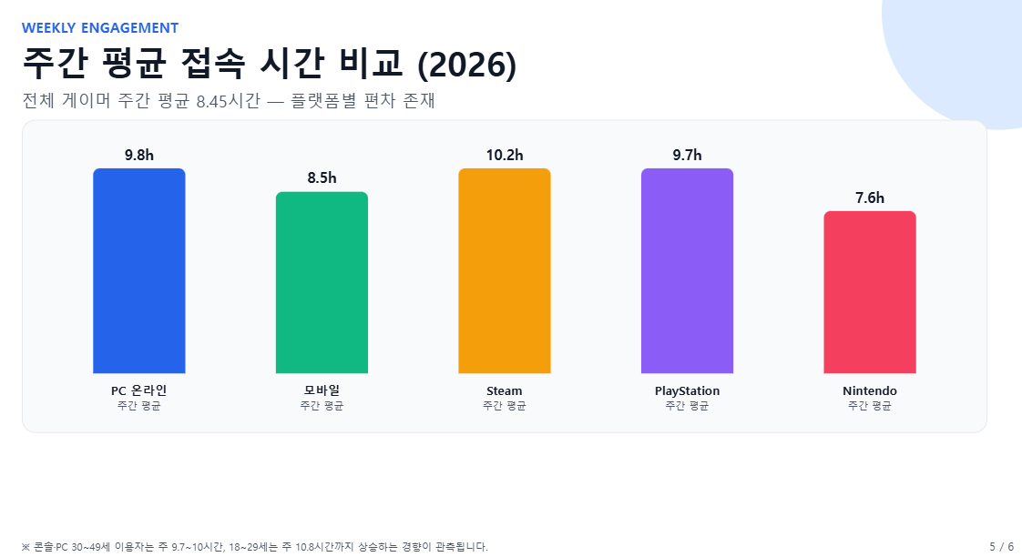
샘플 결과가 마음에 안들때 구체적인 요청으로 확인

Slide 9
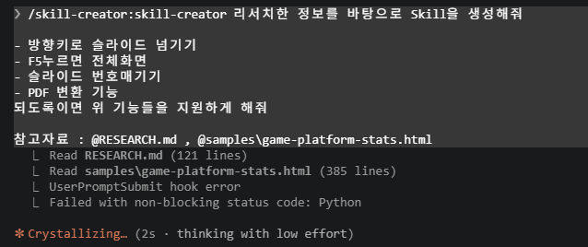
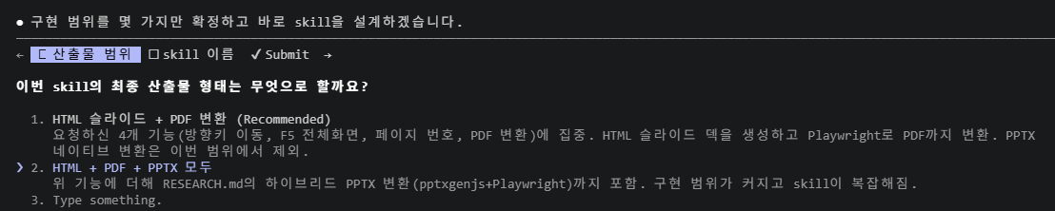
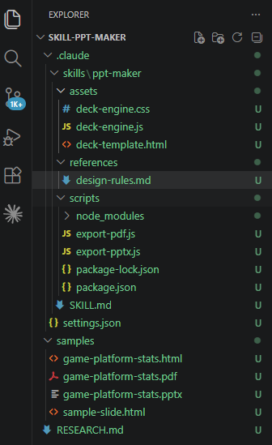
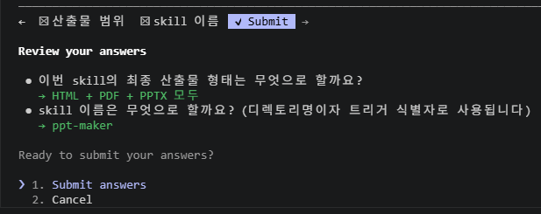
스킬 작성 요청
스킬 파일 생성

Slide 10
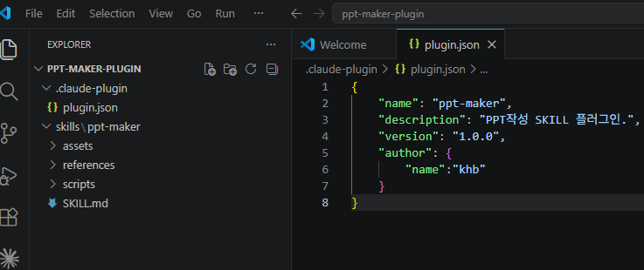
Plugin - MCP, 서브에이전트, SKILL들을 공유할 때
project 폴더 root에 .claude-plugin 폴더 생성
plugin.json 파일 작성 ( plugin 명 / 설명 / 버전 / 작성자 )
생성한 스킬 폴더를 .claude-plugin 폴더와 같은 레벨에 복사 붙여넣기

Slide 11
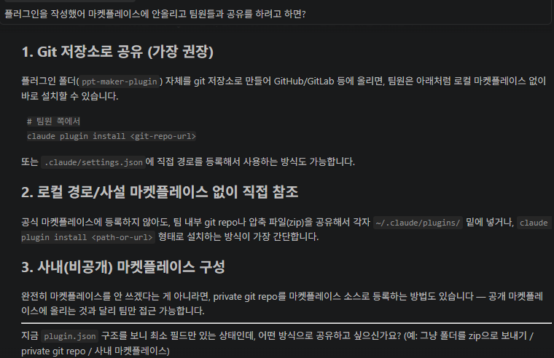
플러그인으로만 공유하는 법

Slide 12
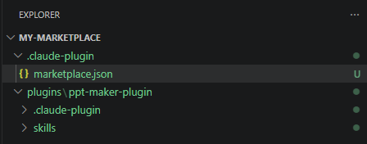
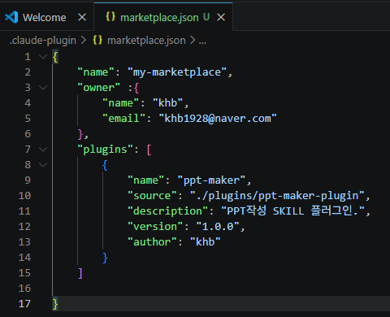

MarketPlace로 공유하는 방법
여러 플러그인들을 담은 나만의 Marketplace를 생성하여 공유
.claude-plugin 폴더는 Plugin 생성때와 동일
.claude-plugin 폴더네 marketplace.json 생성
마켓플레이스 명
마켓플레이스의 주인 이름 및 이메일 정보/
공유할 플러그인 모음
(- 플러그인 이름
- 플러그인 위치
[※ Claude Code의 상대경로 시작위치는 프로젝트 루트]
- 플러그인 설명
- 플러그인 버전 정보
- 플러그인 작성자)
plugins 폴더는 .claude-plugin 폴더와 동일한 레벨로 구성
plugins 폴더 하위에 플러그인을 구성한 폴더가 통째로 복사되어 들어간다.

Slide 13
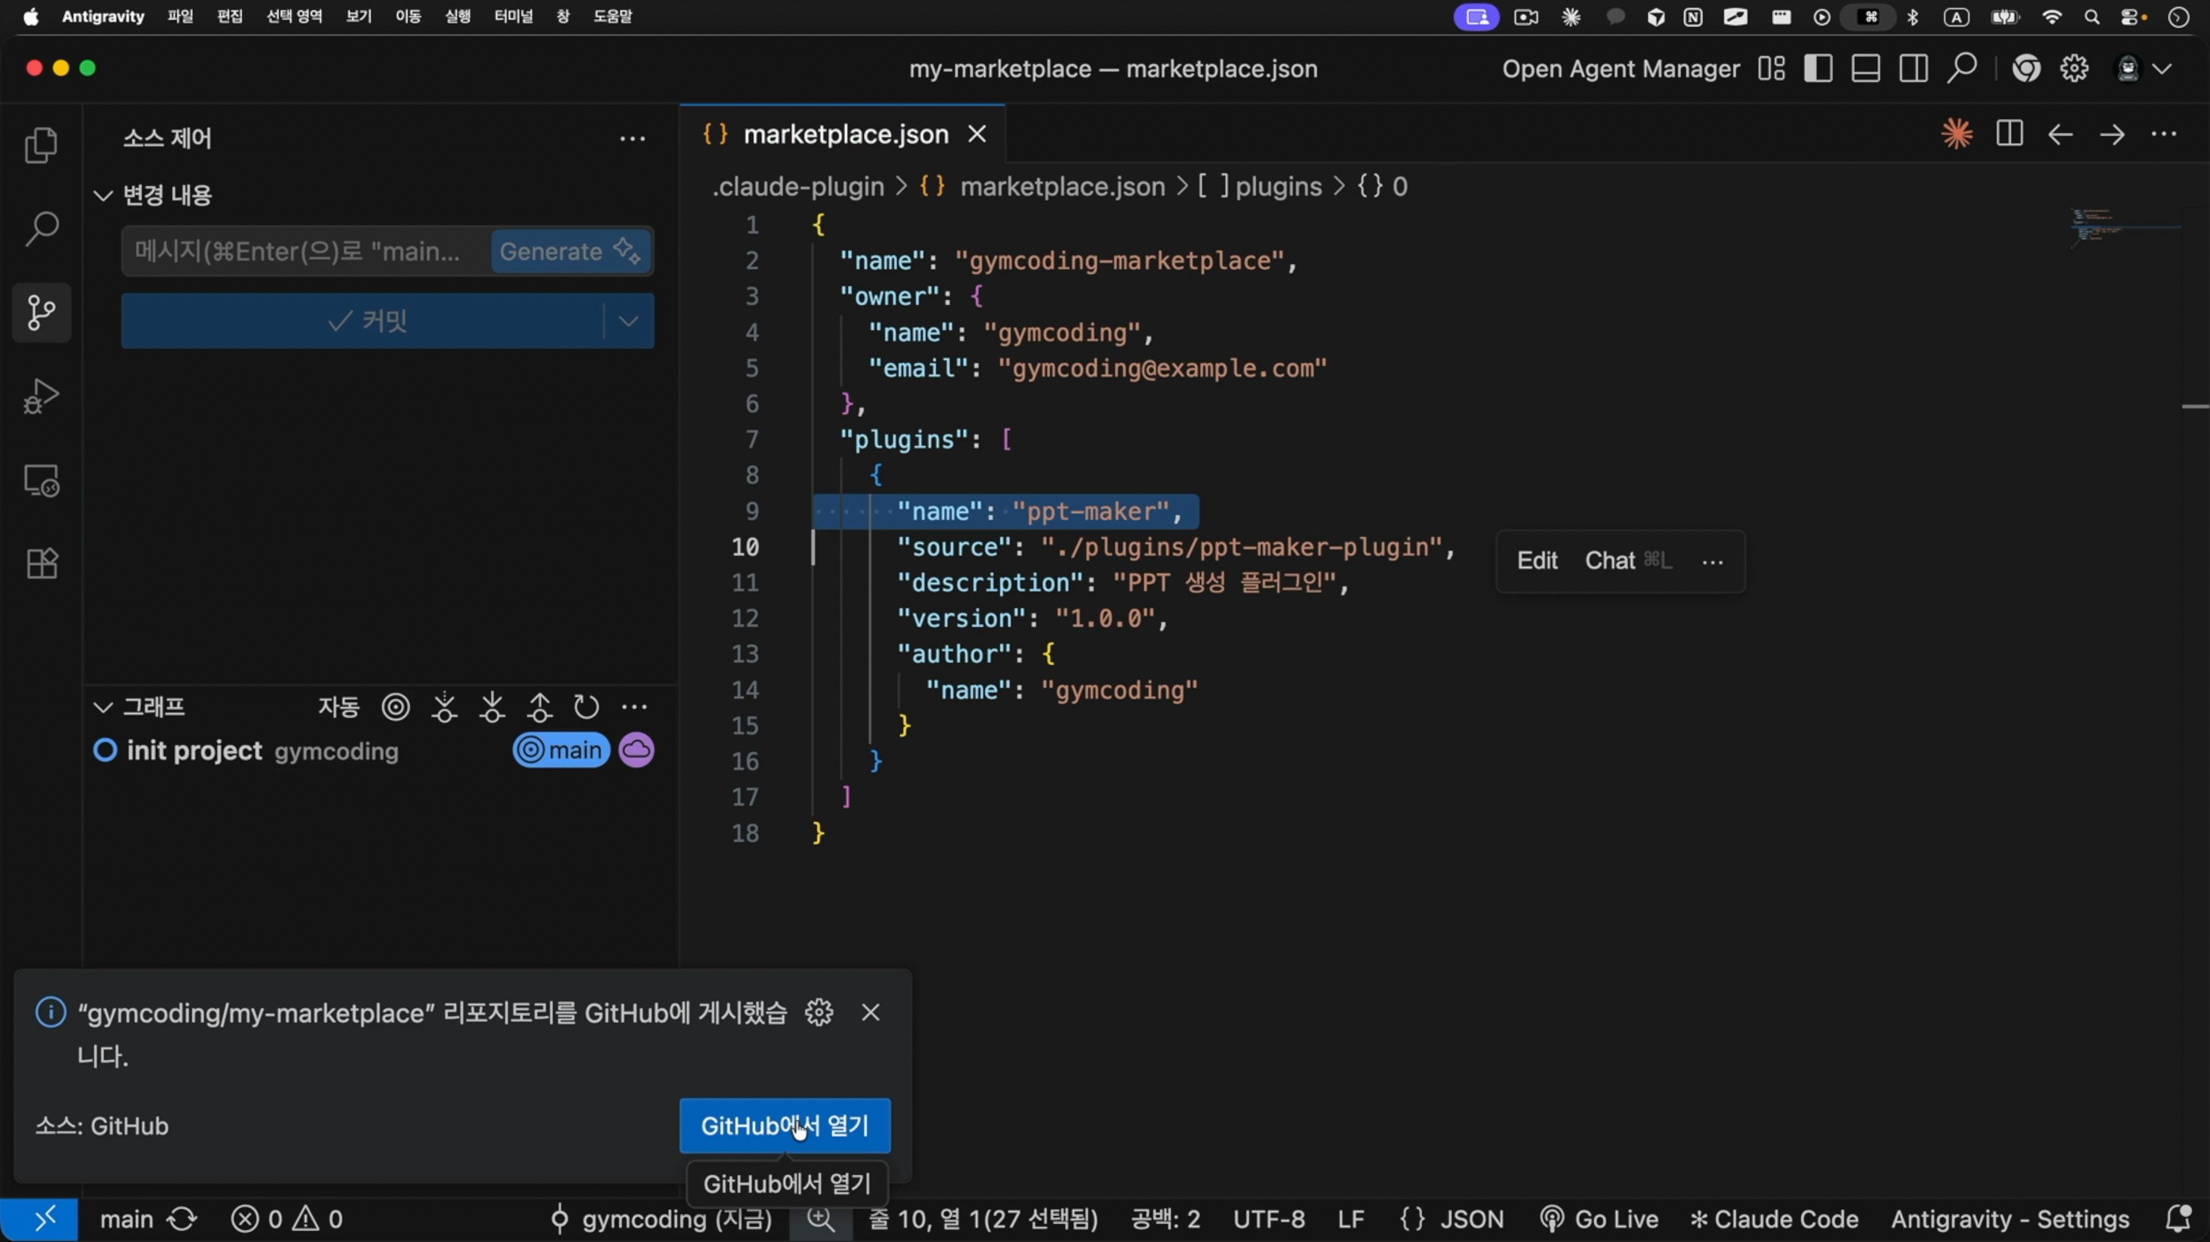
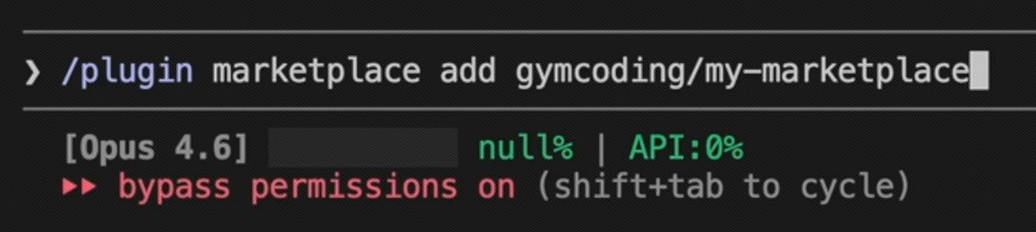
마켓 플레이스 공유
git 레포지토리로 마켓플레이스 프로젝트를 등록한다.
/plugin marketplace add {마켓플레이스git_Id}/{마켓플레이스 명}

Slide 14
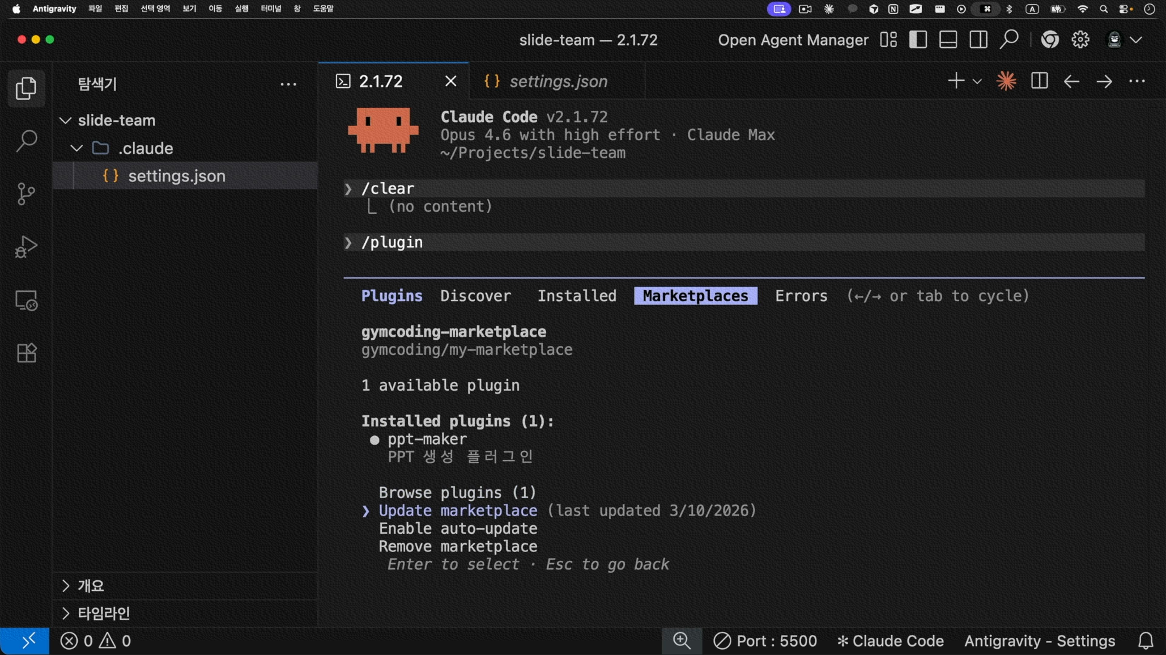
버전 업데이트
github에 공유된 마켓플레이스 내 플러그인의 버전이 업데이트 하고 git에 버전을 올려 업데이트 하였다면,
팀원은 update marketplace를 통해 공유된 최신 버전의 plugin 기능을 사용할 수 있다.

